Slide 1

Урок русского языка
во 2 классе.

Slide 2


Slide 3


Slide 4
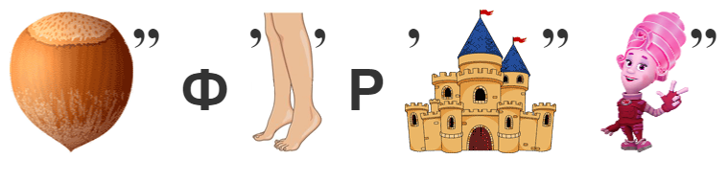
1 вариант:
2 вариант:
 | А | Б | В | Г | Д | Ж
1 | В | А | Р | Н | У | Т
2 | К | Ф | Ы | Л | Ц | Ь
3 | З | Е | М | Е | Ш | Ю
4 | Б | О | Э | П | Ч | Й
5 | Я | И | У | Ж | Н | С
А 2, Б 4, В 1, Г 3, Д 5, Ж 2

Slide 5
орфограмма
КОРЕНЬ

Slide 6
Тема урока:
Правописание слов с орфограммами в корне слова
Цели урока:
Находить …
Объяснять …
Правильно писать …
орфограмму в корне слова
написание орфограммы
слова с изученными орфограммами

Slide 7
Как сгруппированы слова?
герб
дождь
сладкий
окно
зелёный
свисток
ветер
товарищ
тарелка

Slide 8
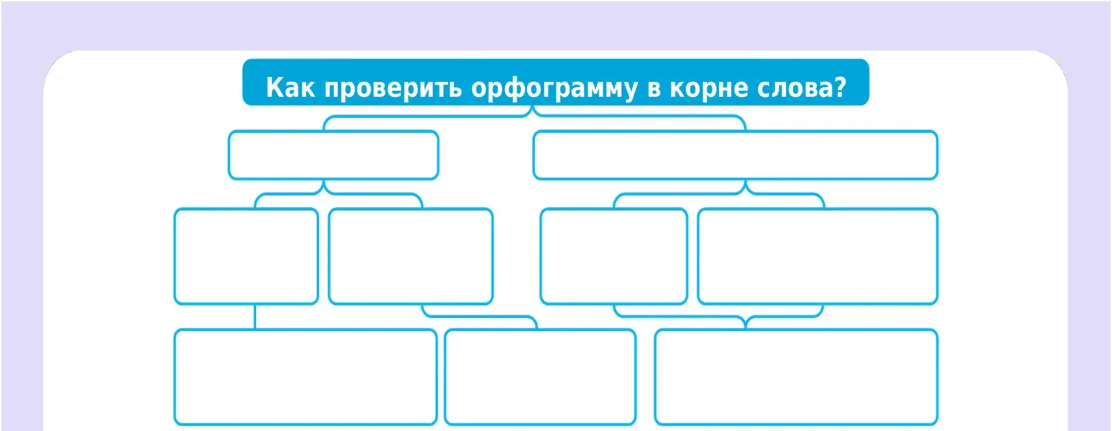
Заполните алгоритм

Slide 9
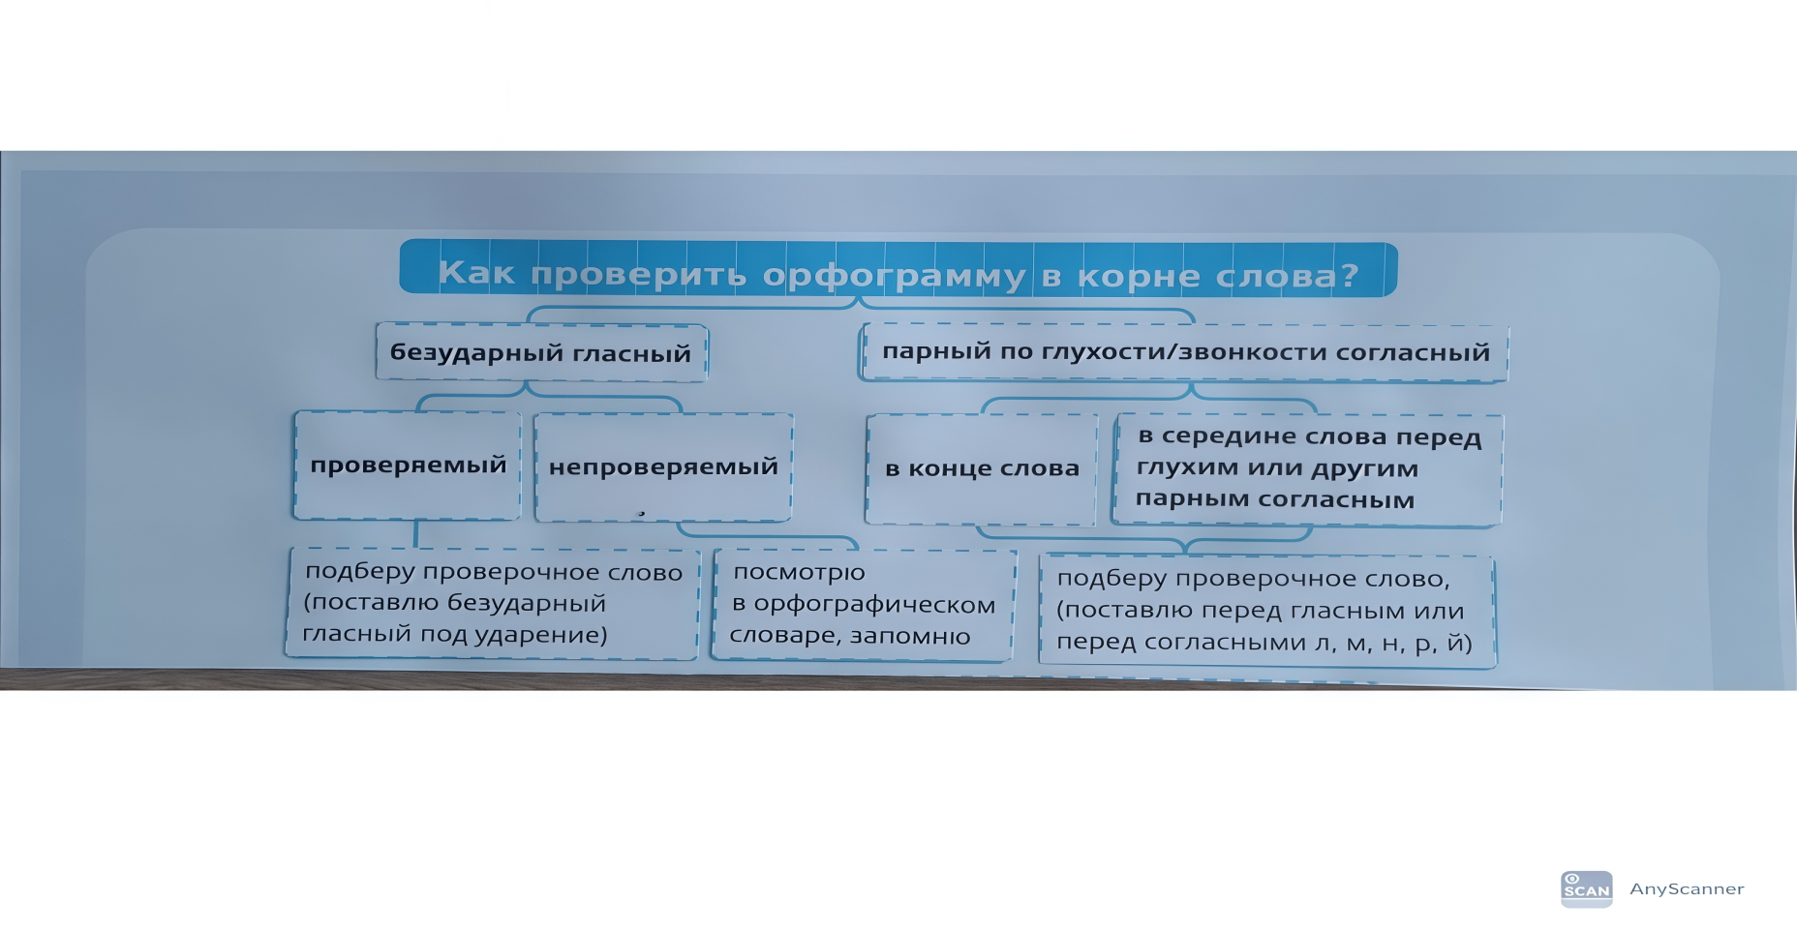

Slide 10
Назовите проверочные слова
герб
дождь
сладкий
окно
зелёный
свисток
ветер
товарищ
тарелка

Slide 12
Проверьте:
Это милые деревни с низкими домами.

Slide 13
лесной | городок | близкие | страной
близок | страны | предок | лес
предками | землёй | городской | земли

Slide 14
Тема урока:
Правописание слов с орфограммами в корне слова
Цели урока:
Находить …
Объяснять …
Правильно писать …
орфограмму в корне слова
написание орфограммы
слова с изученными орфограммами

Slide 15
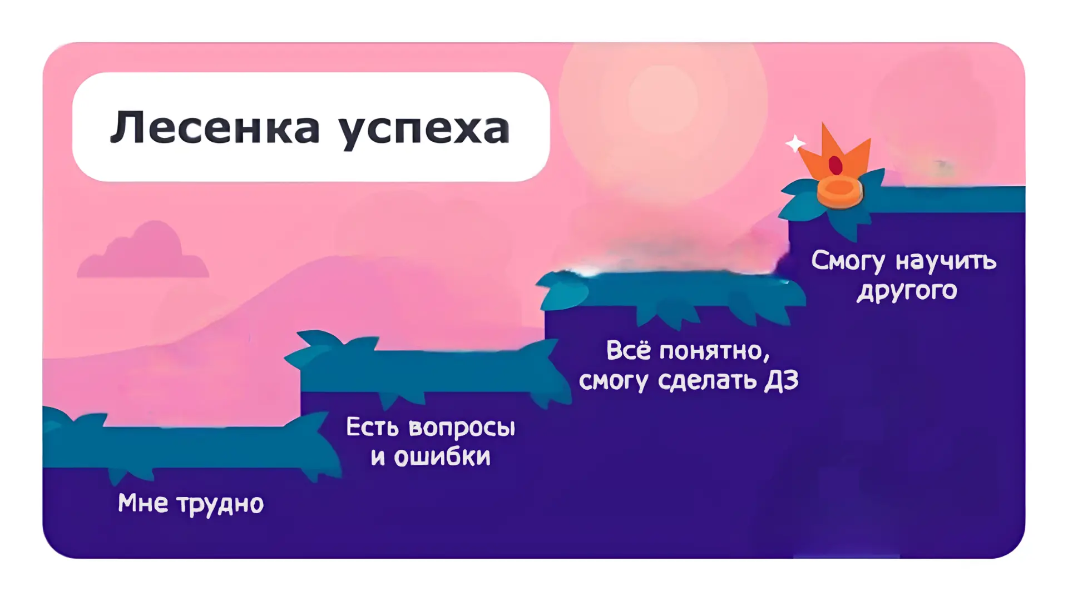

Slide 16


